Slide 1

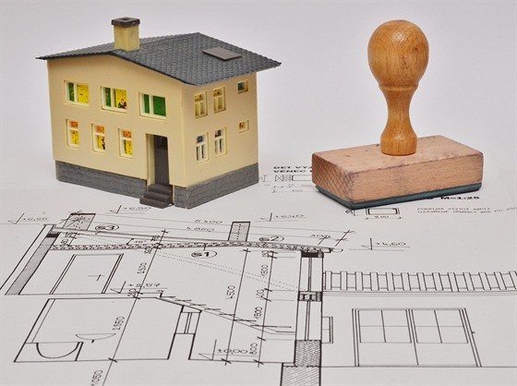
Bezbariérovost ve stavebním právu
Mgr. Jakub Konečný
JUDr. Jana Vašíková
Výzkum veřejného ochránce práv
2023

Slide 2
Cíl a metoda výzkumu
Cíl výzkumu
zjistit aktuální praxi stavebních úřadů při posuzování požadavků stanovených bezbariérovou vyhláškou
Metoda výzkumu
dotazníkové šetření mezi dvěma skupinami respondentů:
stavebními úřady obcí s rozšířenou působností („stavební úřady ORP“) – N=239; vyplnilo 85 %
odvolací stavební úřady (krajské úřady a magistráty hl. m. Prahy, Brna, Ostravy a Plzně) – N=17 %; vyplnilo 100 %.
Sběr dat probíhal od listopadu 2021 do ledna 2022.

Slide 3
Stavební úřady orp
Posuzování bezbariérovosti
Znění otázky: „Posuzovali jste od 1. 1. 2018 do 30. 9. 2021 alespoň jednou otázku bezbariérovosti staveb (stavebních záměrů)?“

Slide 4
Stavební úřady orp
Posuzování bezbariérovosti – počet případů
Znění otázky: „V kolika případech jste od 1. 1. 2018 do 30. 9. 2021 posuzovali otázku bezbariérovosti staveb (stavebních záměrů)?“

Slide 5
Stavební úřady orp
Dozorová opatření
Znění otázky: „Uplatnili jste v období 1. 1. 2018 až 30. 9. 2021 alespoň jednou dozorová opatření z důvodu rozporu stavebního záměru s bezbariérovou vyhláškou?“

Slide 6
Stavební úřady orp
Dozorová opatření
Znění otázky: „Jaká dozorová opatření jste v období 1. 1. 2018 až 30. 9. 2021 uplatnili z důvodu rozporu stavebního záměru s bezbariérovou vyhláškou?“

Slide 7
Stavební úřady orp
Udělování výjimek (N=208)
POČET PODANÝCH ŽÁDOSTÍ O POVOLENÍ VÝJIMKY | POČET ŽÁDOSTÍ, U KTERÝCH VÝJIMKA BYLA POVOLENA | POČET ŽÁDOSTÍ, U KTERÝCH VÝJIMKA NEBYLA POVOLENA
305 (100 %) | 288 (94 %) | 10 (3 %)
Znění otázky: „Kolik žádostí o povolení výjimky podaných v období od 1. 1. 2018 do 30. 9. 2021 jste obdrželi a kolika žádostem jste vyhověli dle jednotlivých typů výjimkových ustanovení bezbariérové vyhlášky?“

Slide 8
Stavební úřady orp
Spolupráce s organizacemi, které hájí práva lidí s postižením
Znění otázky: „Spolupracovali jste v uplynulých pěti letech v otázkách posuzování bezbariérovosti budov alespoň jednou s organizacemi hájícími zájmy lidí se zdravotním postižením?“

Slide 9
Stavební úřady orp
Spolupráce s organizacemi, které hájí práva lidí s postižením
Znění otázky: „S kterými organizacemi hájícími zájmy lidí se zdravotním postižením jste v uplynulých pěti letech spolupracovali?“

Slide 10
Odvolací stavební úřady
Posuzování bezbariérovosti
Znění otázky: „Posuzovali jste od 1. 1. 2018 do 30. 9. 2021 alespoň jednou otázku bezbariérovosti staveb (stavebních záměrů)?“

Slide 11
Odvolací stavební úřady
Posuzování bezbariérovosti
Znění otázky: „V kolika případech jste od 1. 1. 2018 do 30. 9. 2021 posuzovali otázku bezbariérovosti staveb (stavebních záměrů)?“

Slide 12
Odvolací stavební úřady
Spolupráce s organizacemi, které hájí práva lidí s postižením
Znění otázky: „Spolupracovali jste v uplynulých pěti letech v otázkách posuzování bezbariérovosti budov alespoň jednou s organizacemi hájícími zájmy lidí se zdravotním postižením?“

Slide 13
Odvolací stavební úřady
Spolupráce s organizacemi, které hájí práva lidí s postižením
Znění otázky: „S kterými organizacemi hájící zájmy lidí se zdravotním postižením jste v uplynulých pěti letech spolupracovali?“

Slide 14
Děkujeme za pozornost.
jakub.konecny@ochrance.cz
jana.vasikova@ochrance.cz

